Slide 1
МИНИСТЕРСТВО ОБРАЗОВАНИЯ РЕСПУБЛИКИ МОРДОВИЯ
ПОРТФОЛИО Теричевой Антонины Владимировны воспитателя
МДОУ «Детский сад №91 компенсирующего вида» г. о. Саранск
Дата рождения: 04.01.1967 г.
Профессиональное образование: высшее, 1993 г.,
МГПИ имени М.Е. Евсевьева
Специальность: Педагогика и психология (дошкольная)
Квалификация: Методист по дошкольному воспитанию. Воспитатель
№ диплома и дата выдачи: ЦВ №346163, 25 июня 1993 г.
Общий трудовой стаж: 36 лет
Стаж педагогической работы (по специальности): 30 лет
Наличие кв. категории: высшая
Дата последней аттестации: 14 февраля 2019 г.

Slide 2
Представление педагогического опыта
Теричевой Антонины Владимировны размещено на сайте МДОУ «Детский сад №91 компенсирующего вида»
https://ds91sar.schoolrm.ru/sveden/employees/11232/177967/

Slide 3
Участие в инновационной (экспериментальной) деятельности
«Психолого-педагогическое сопровождение социальной адаптации дошкольников с умственной отсталостью в условиях интегрированного обучения»
(приказ №01-02/125 от 27.05.2019 г.Управления образования Администрации городского округа Саранск).
Срок реализации 5 лет.

Slide 4
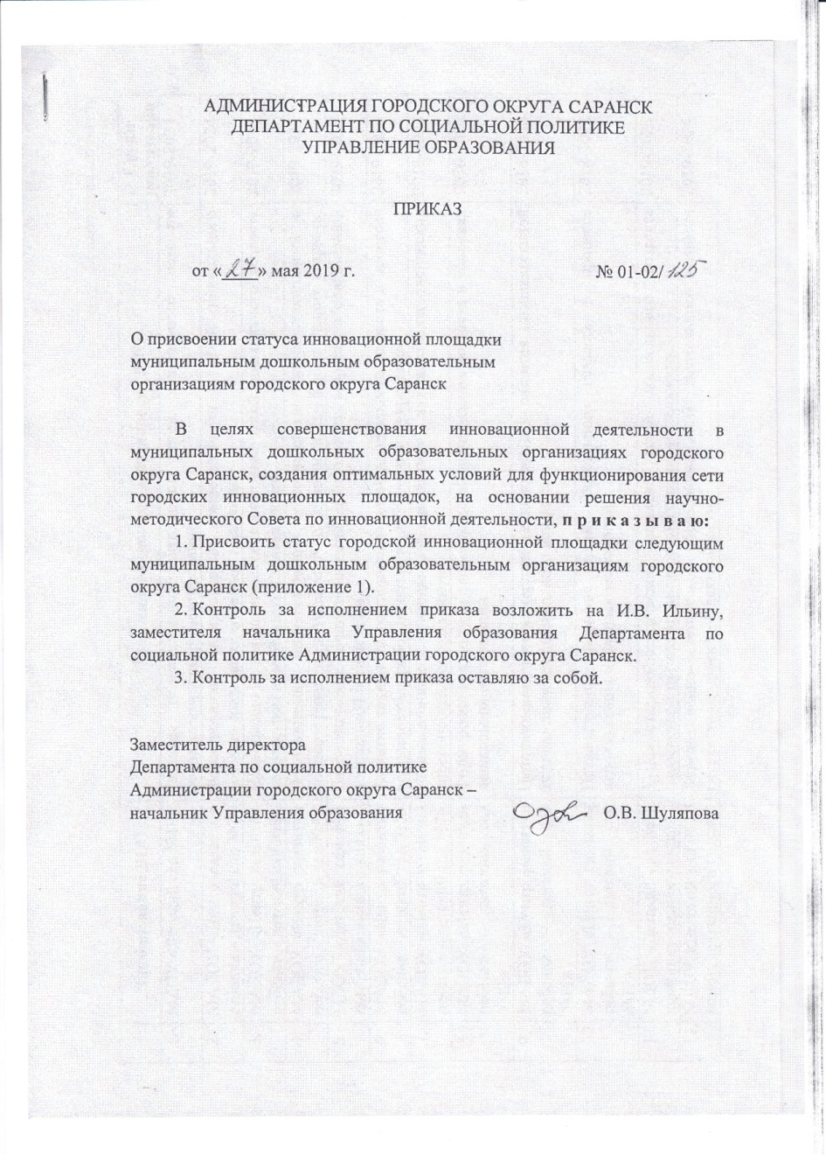
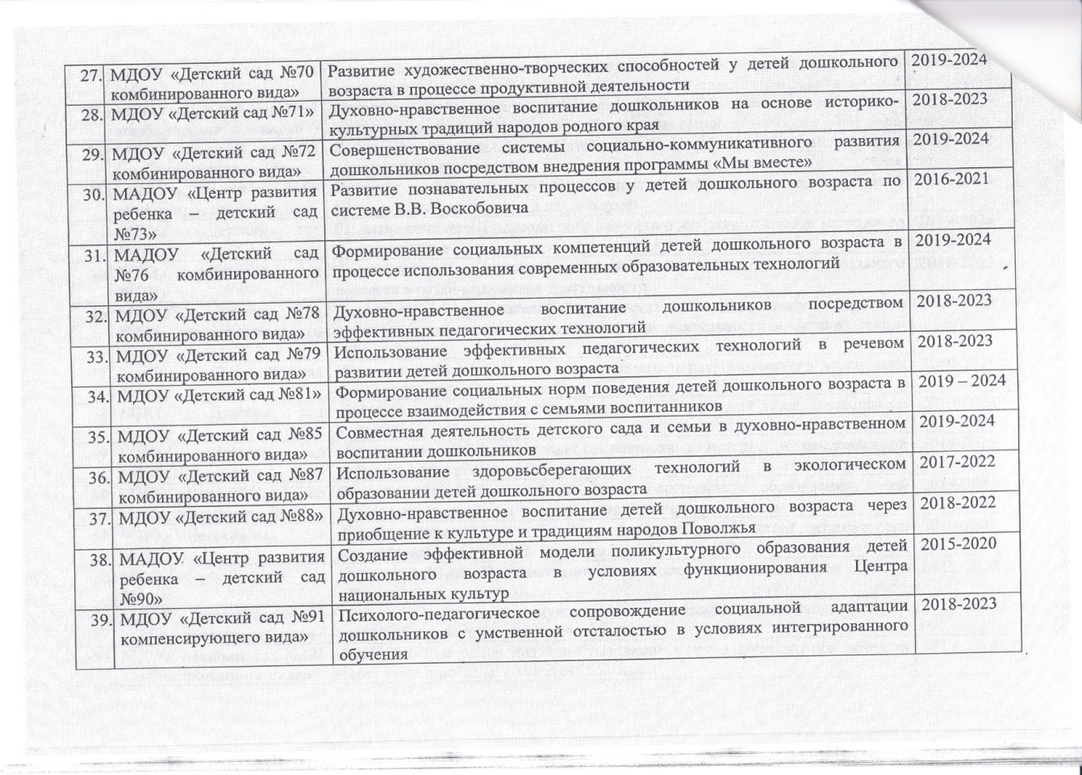

Slide 5
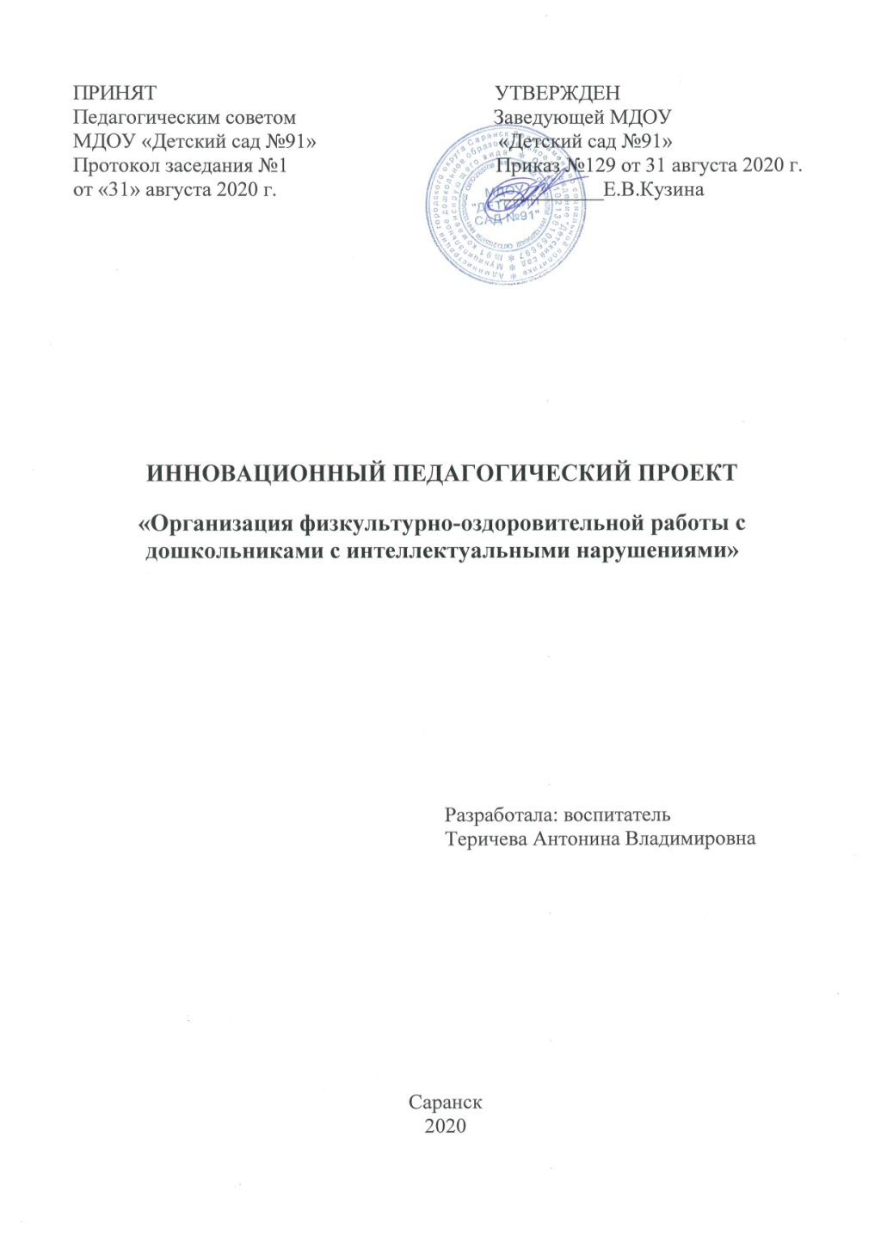

Slide 7
Наставничество

Slide 8
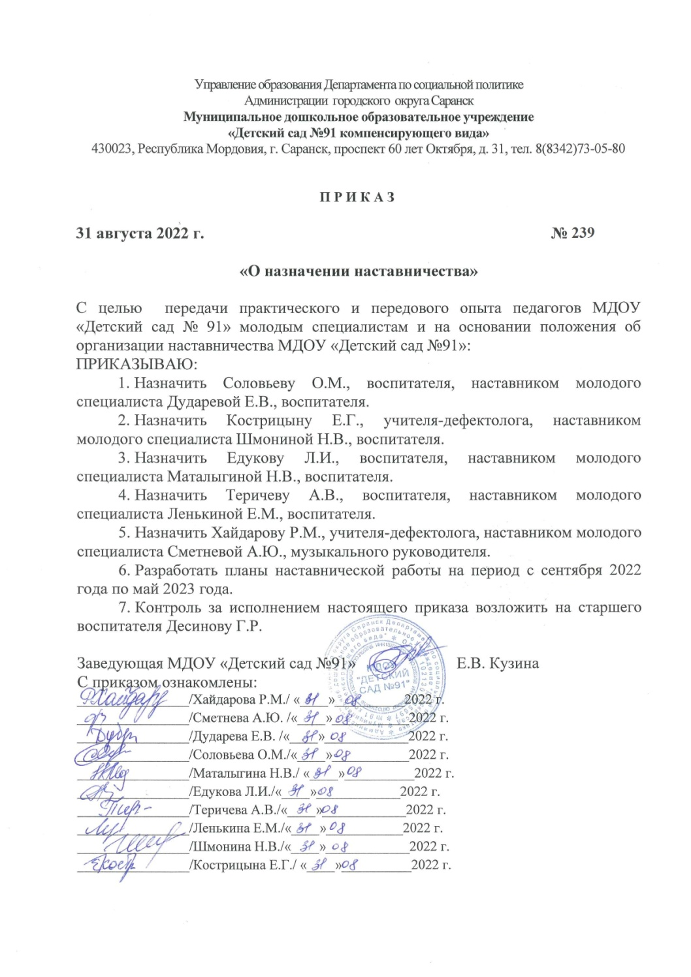

Slide 9
Наличие публикаций, включая интернет – публикации.
Интернет-публикация – 1
Российский уровень – 1
Международный уровень – 2

Slide 10
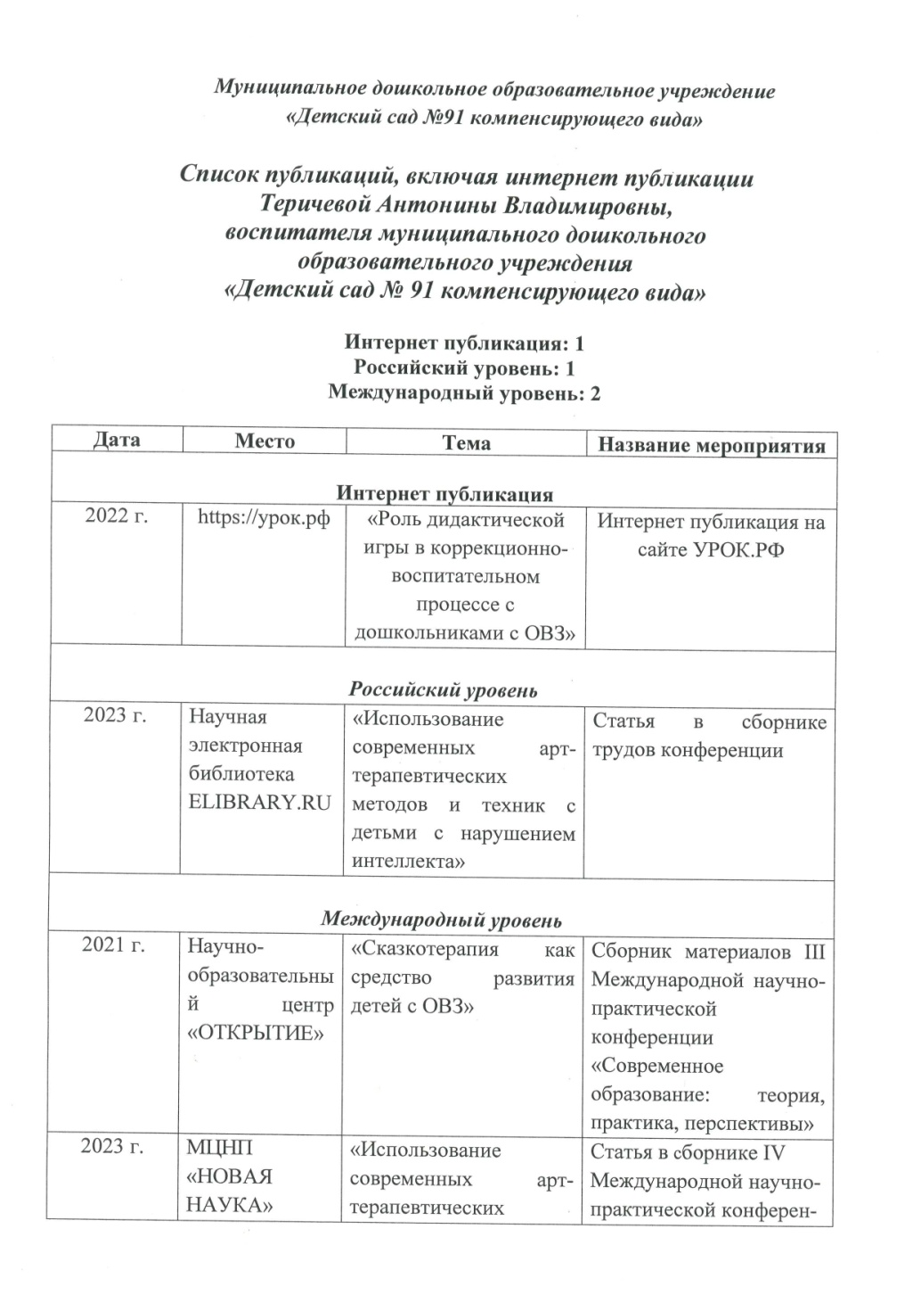
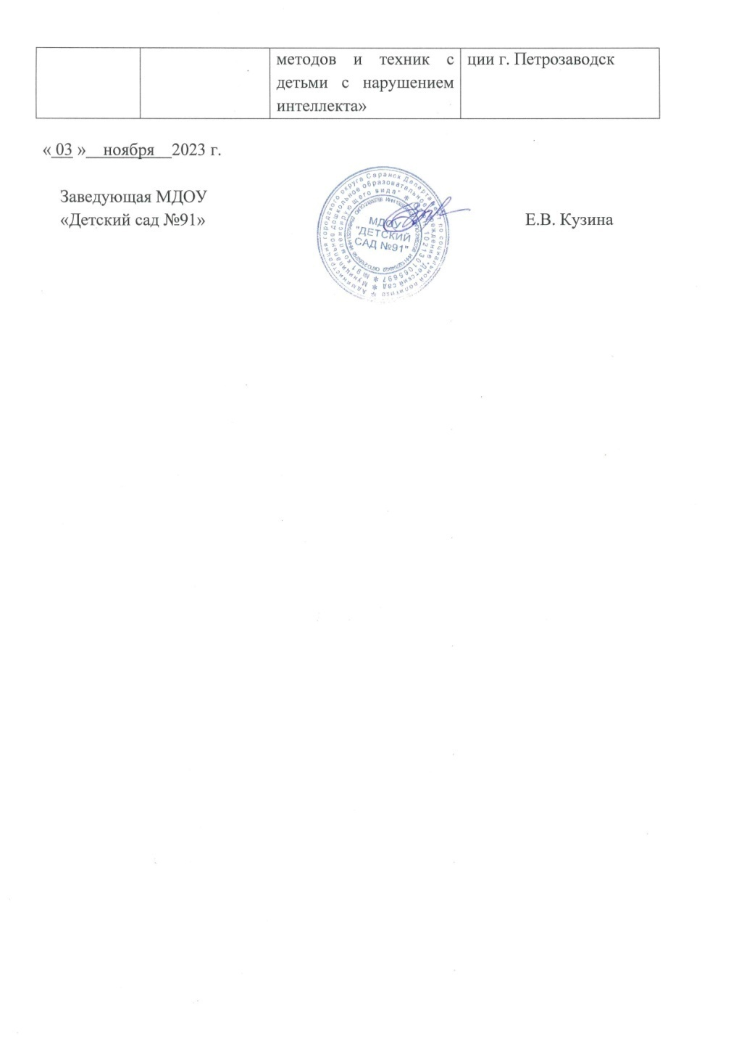

Slide 11
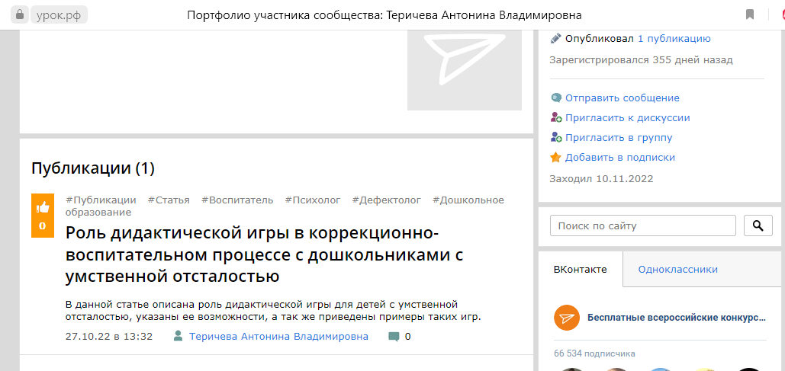
https://урок.рф/library/rol_didakticheskoj_igri_v_korrektcionnovospitatel_123133.html

Slide 12
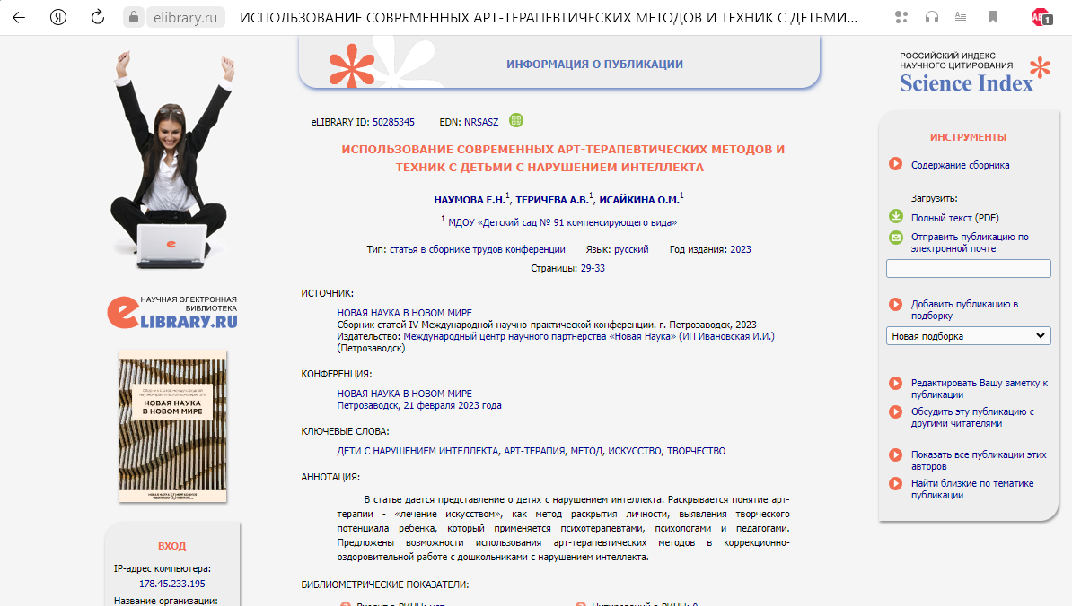
https://elibrary.ru/nrsasz

Slide 13
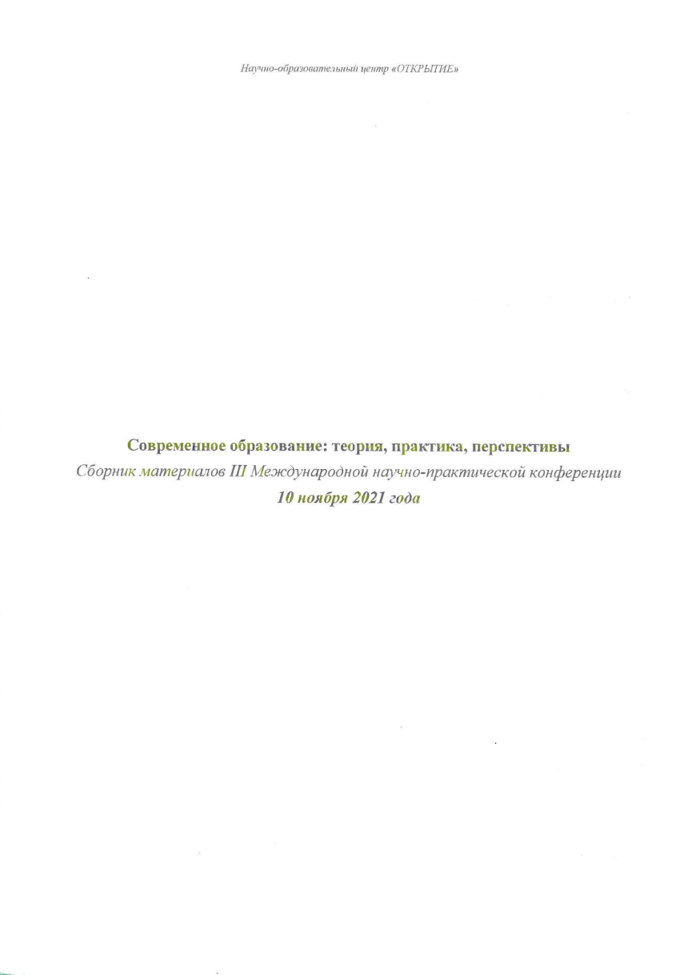

Slide 14
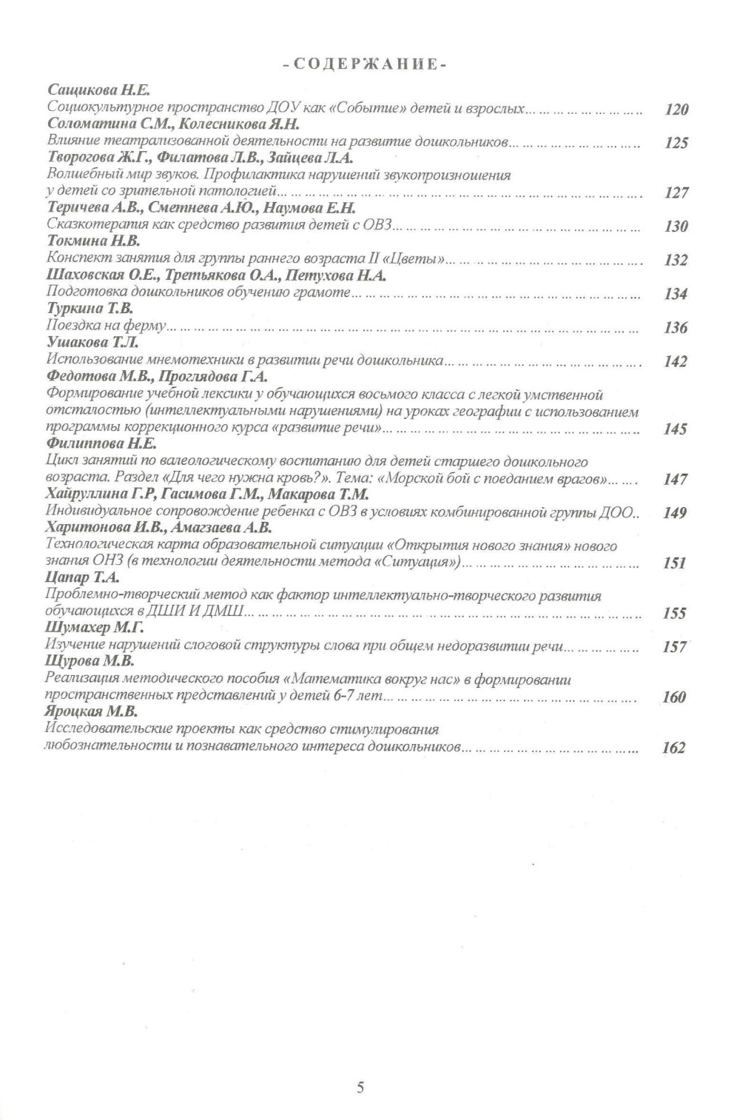
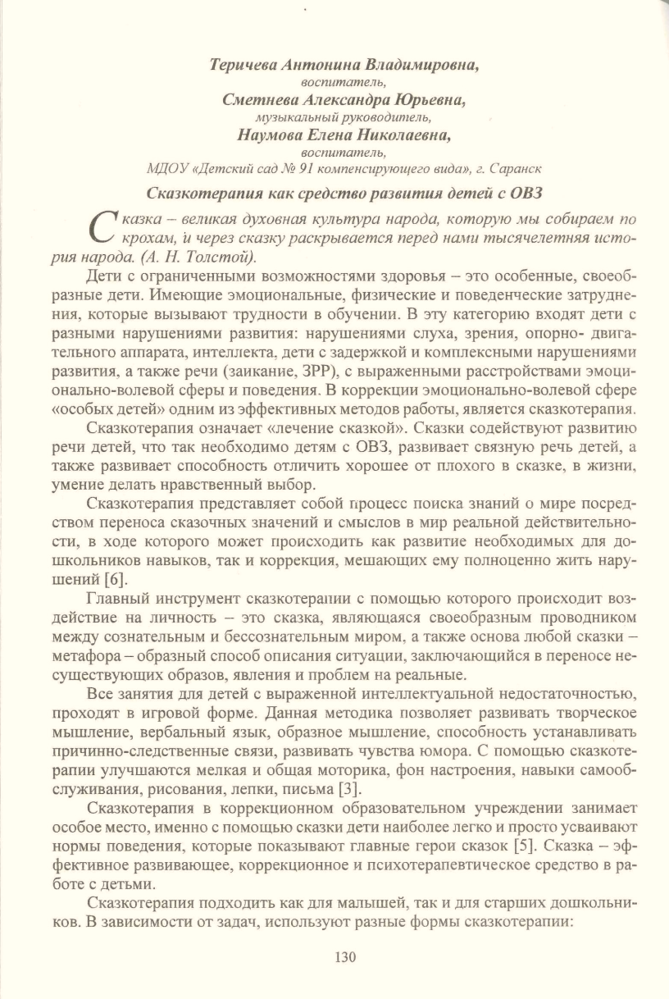

Slide 15
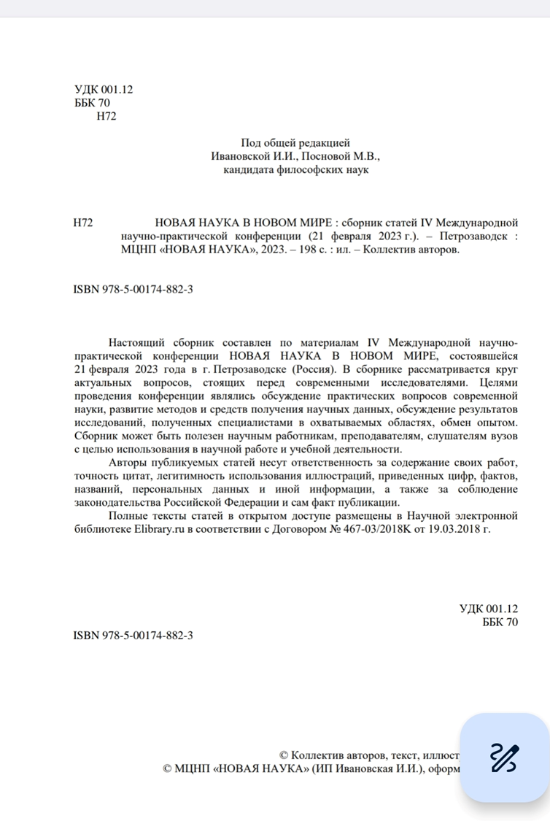

Slide 16
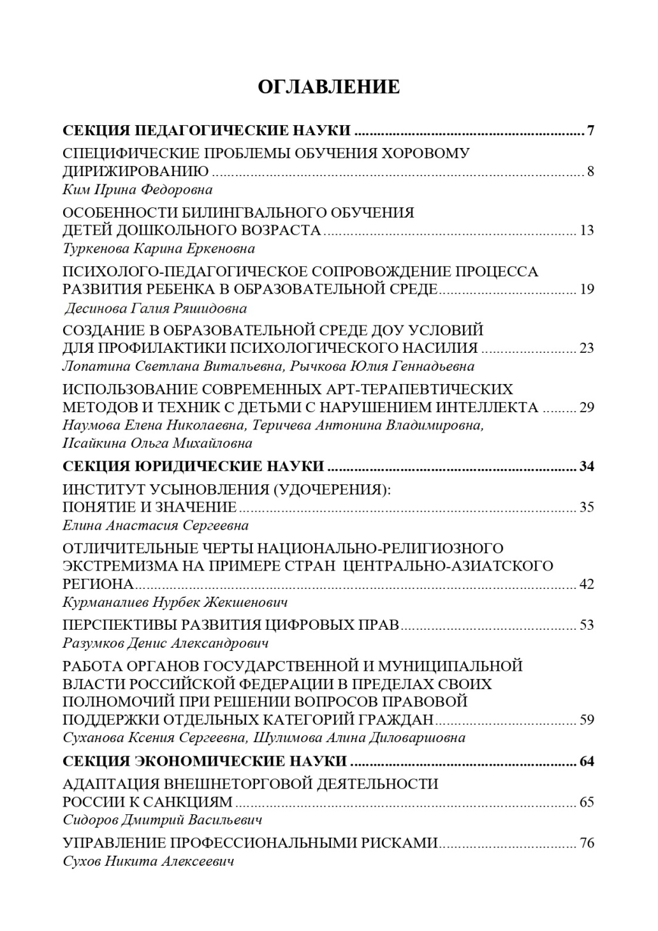
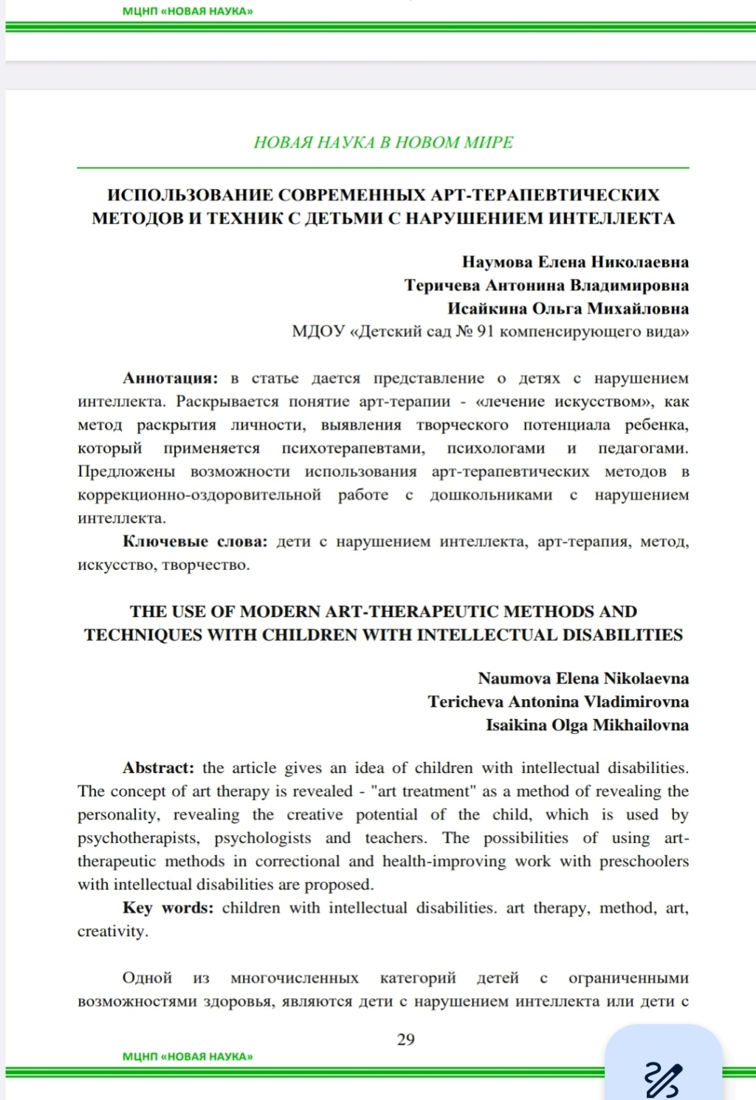

Slide 17
Результаты участия воспитанников:
конкурсах, выставках, турнирах, соревнованиях, акциях, фестивалях.
Муниципальный уровень – 1
Конкурс в сети Интернет – 1

Slide 18
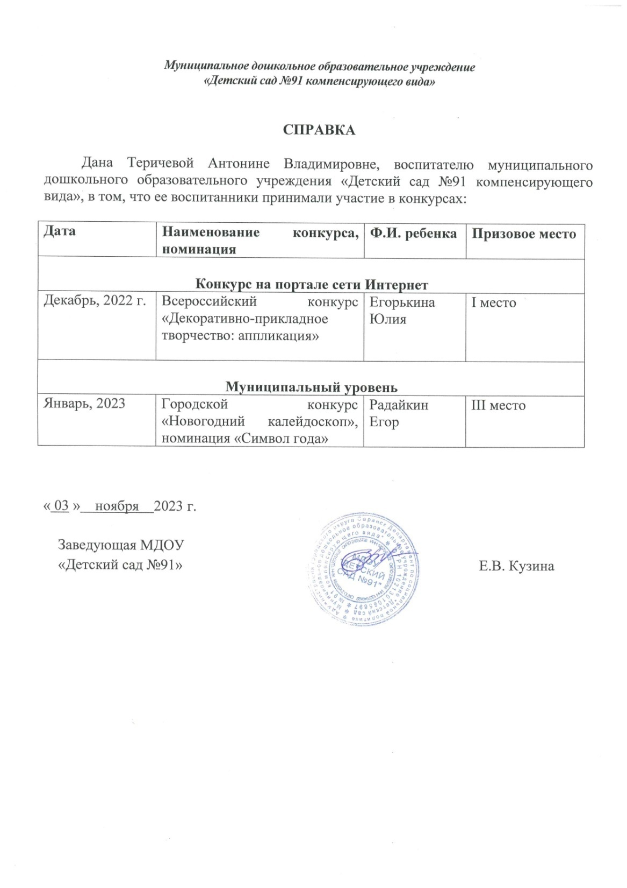

Slide 19
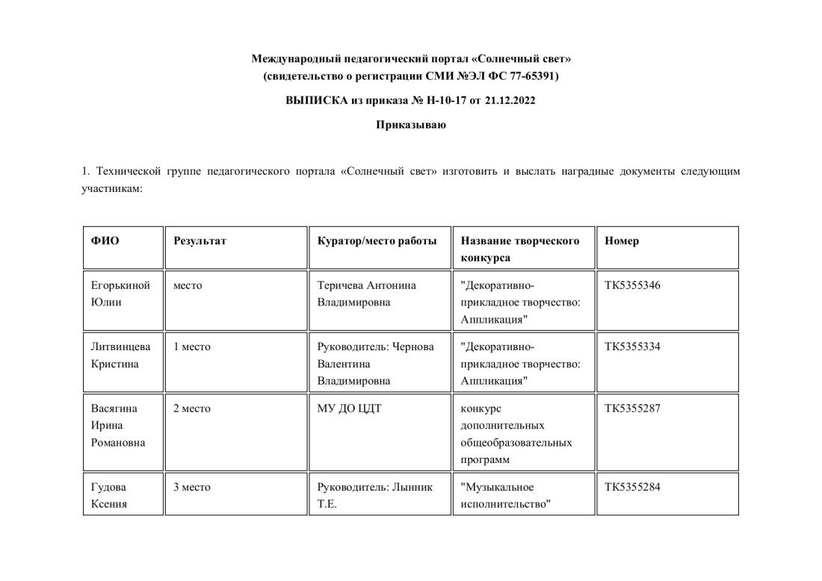
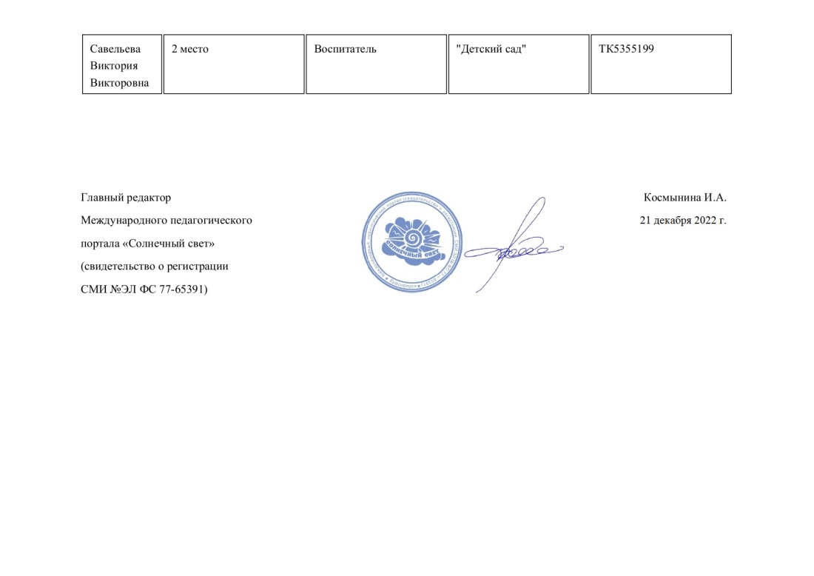

Slide 20
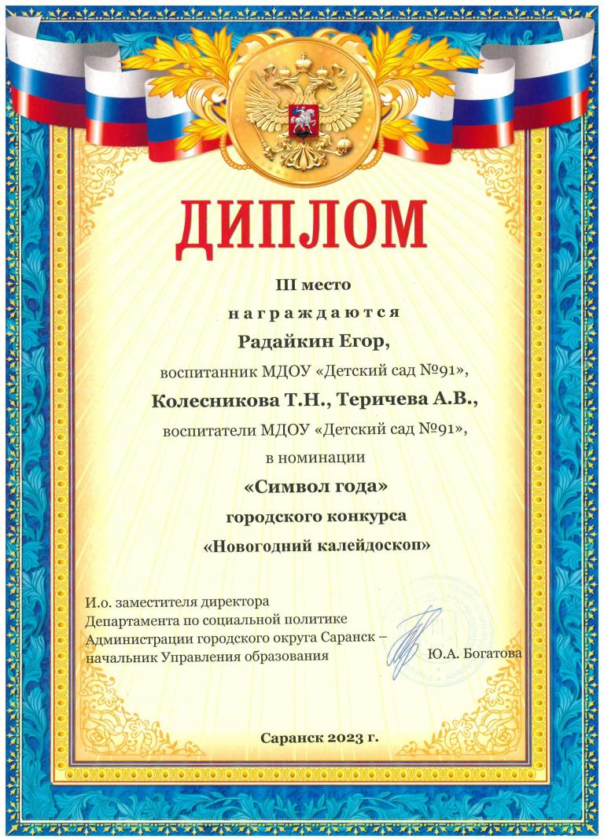

Slide 21
Выступление на научно-практических конференциях, педагогических чтениях, семинарах секциях, методических объединениях
Уровень образовательной организации – 2
Республиканский уровень – 1

Slide 22
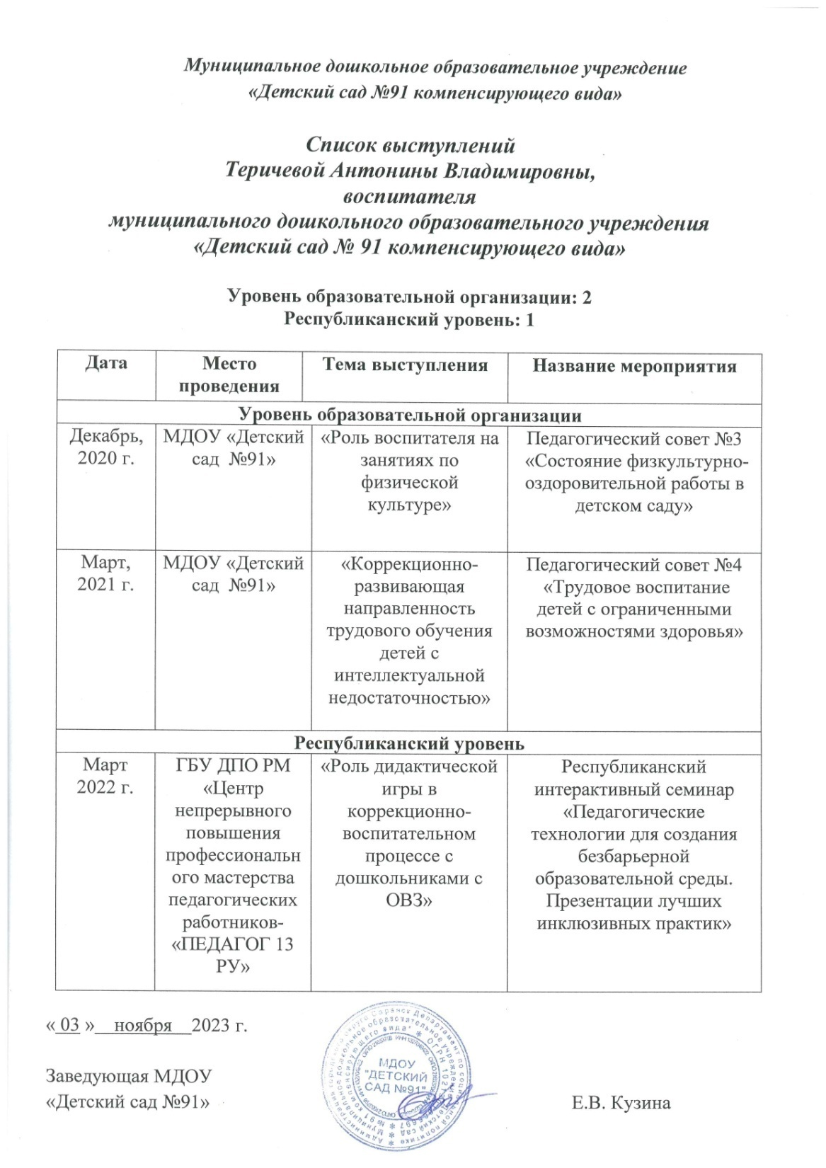

Slide 23
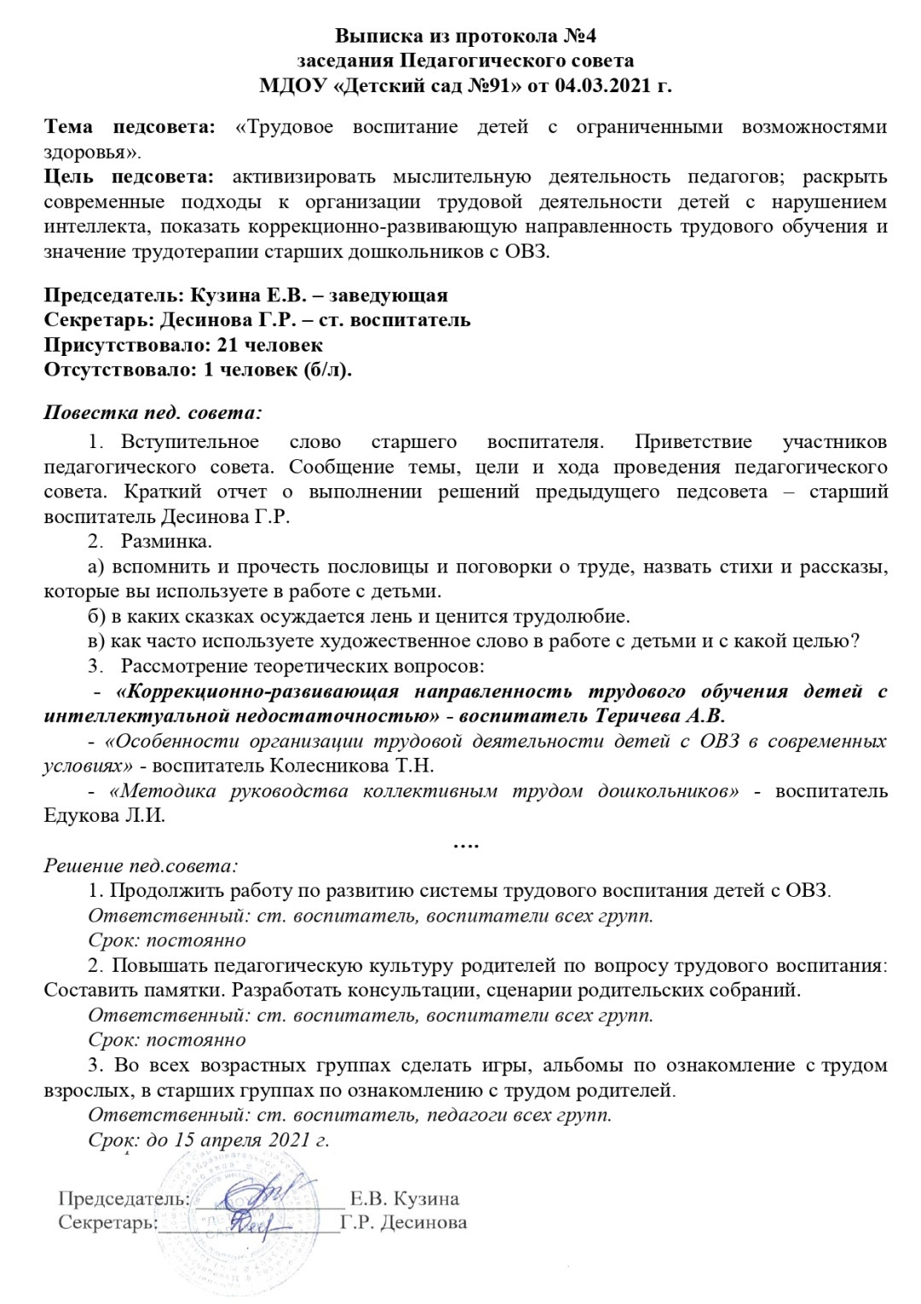

Slide 25
Проведение открытых занятий, мастер-классов, мероприятий.
Уровень образовательной организации – 2
Республиканский уровень – 3

Slide 26
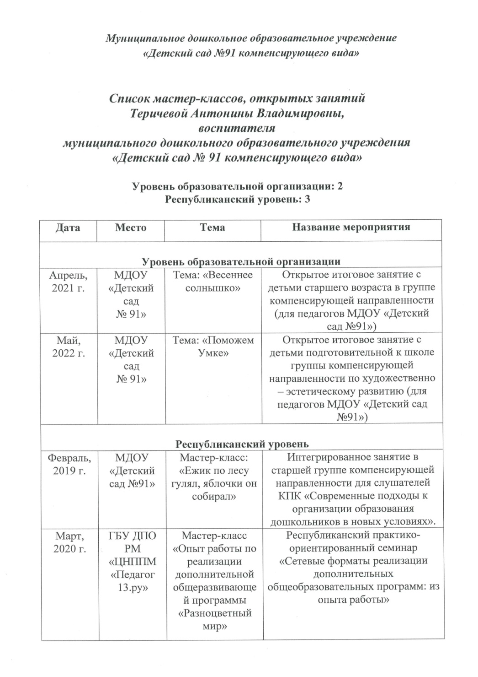
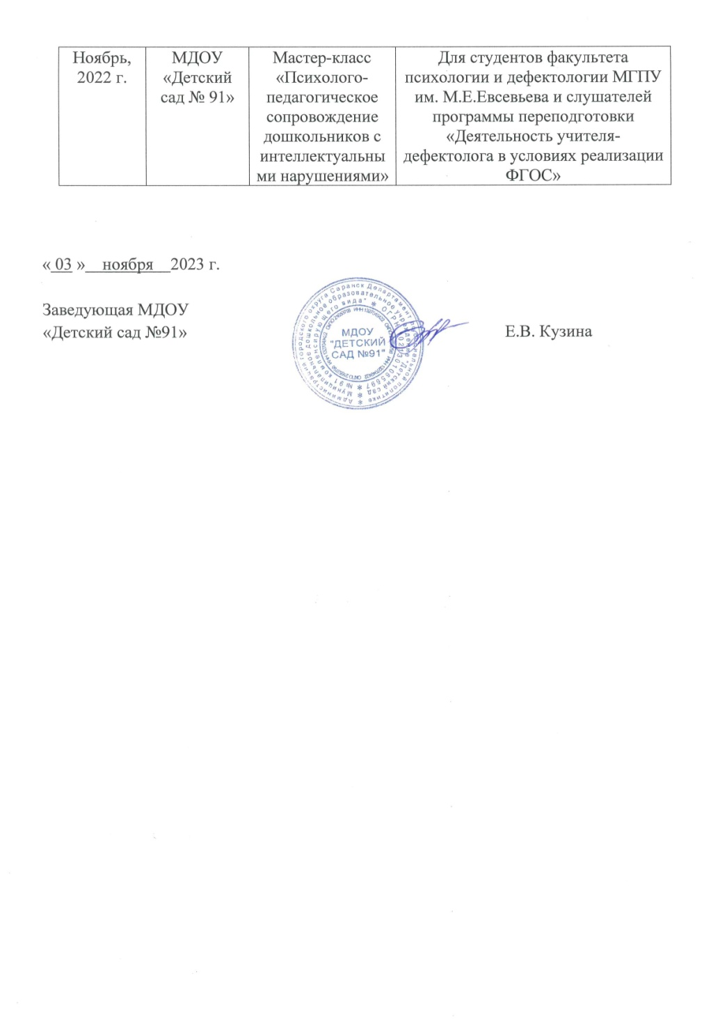

Slide 27
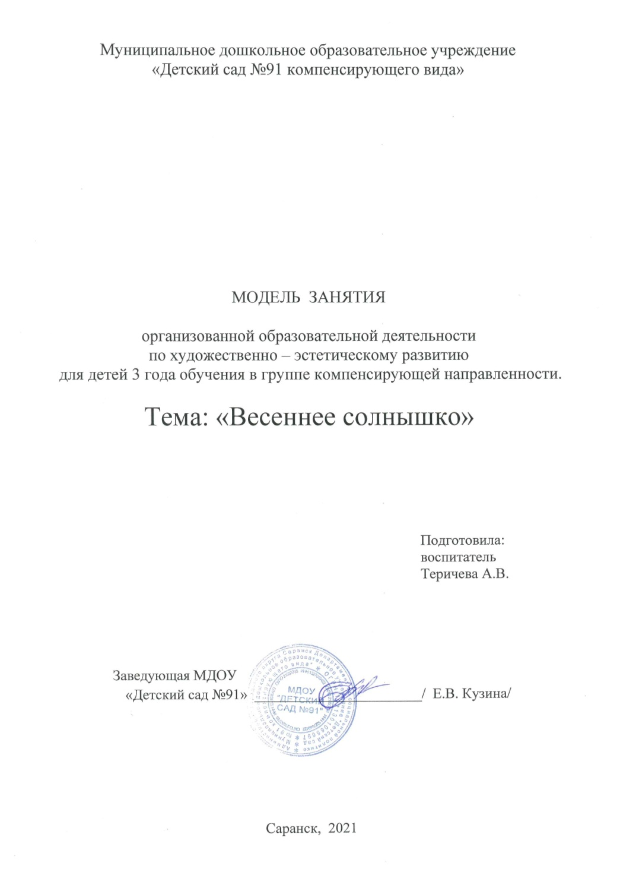
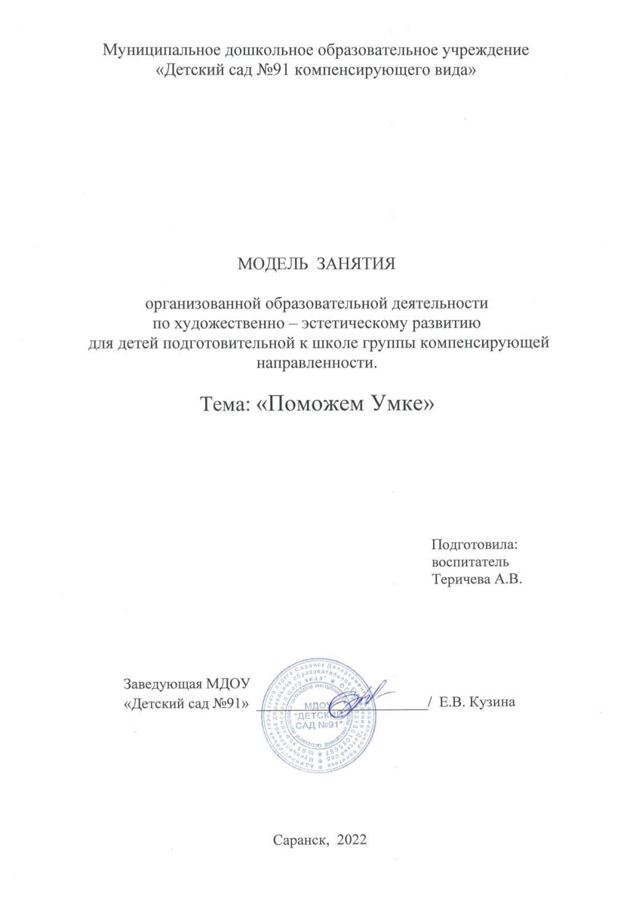

Slide 28
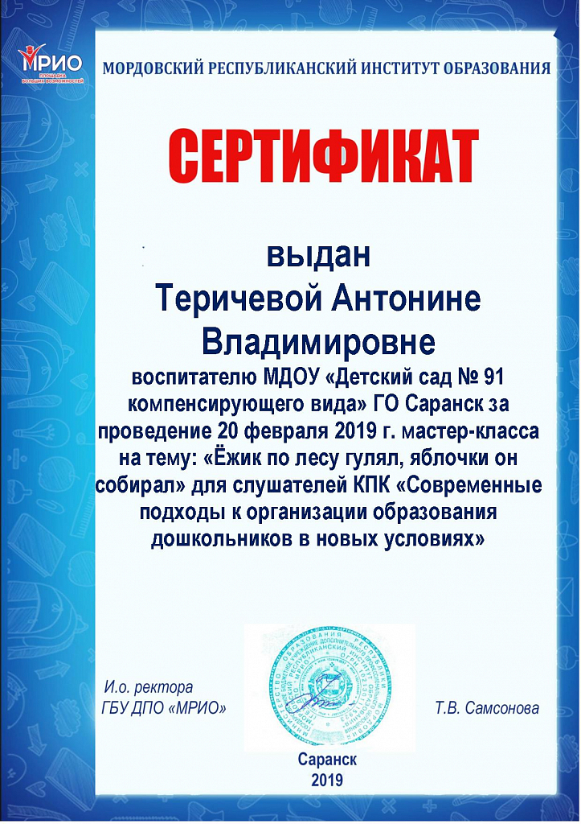

Slide 29
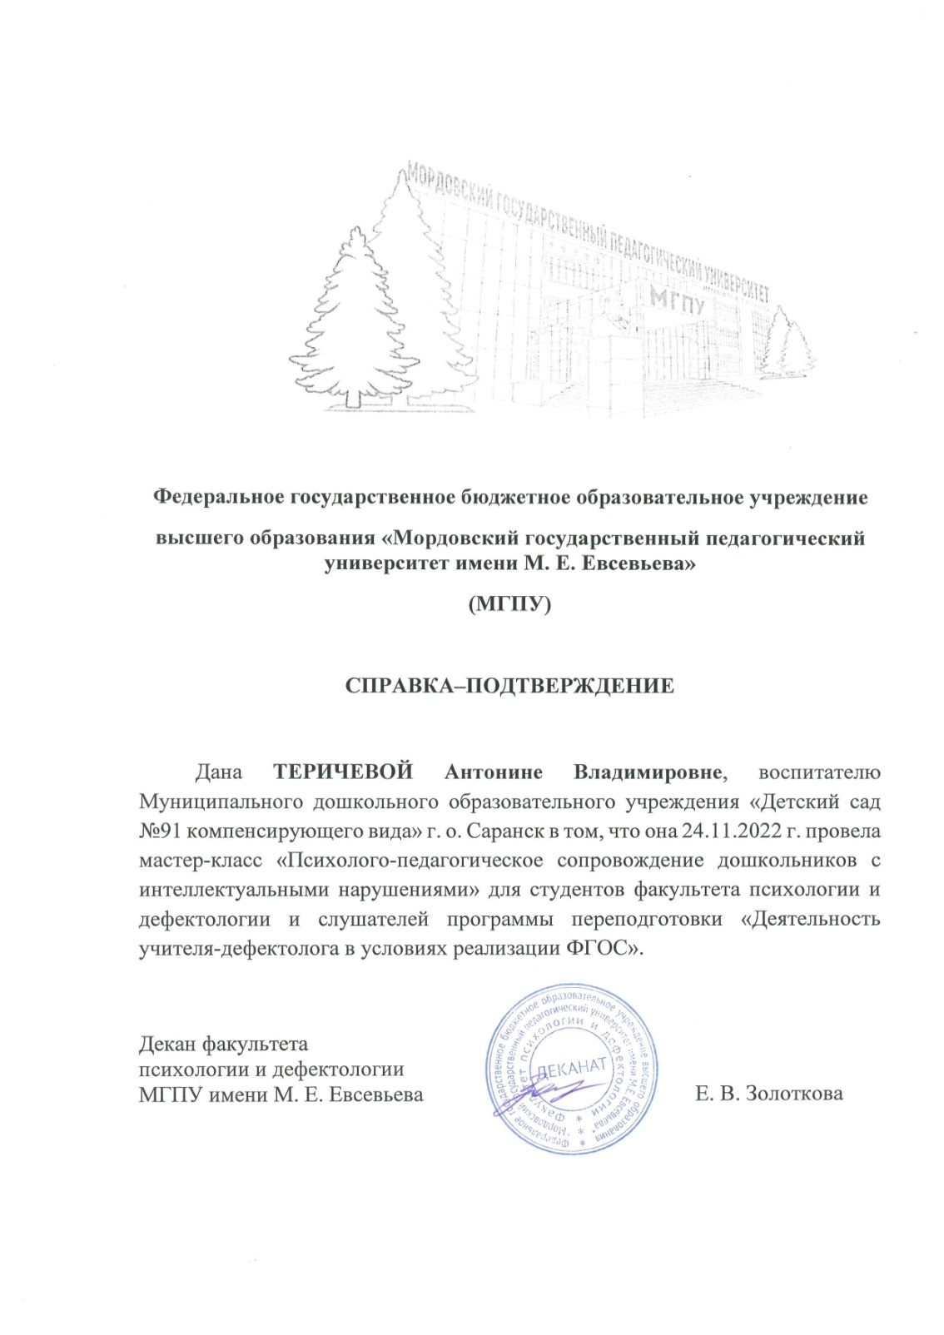

Slide 30
Экспертная деятельность

Slide 31
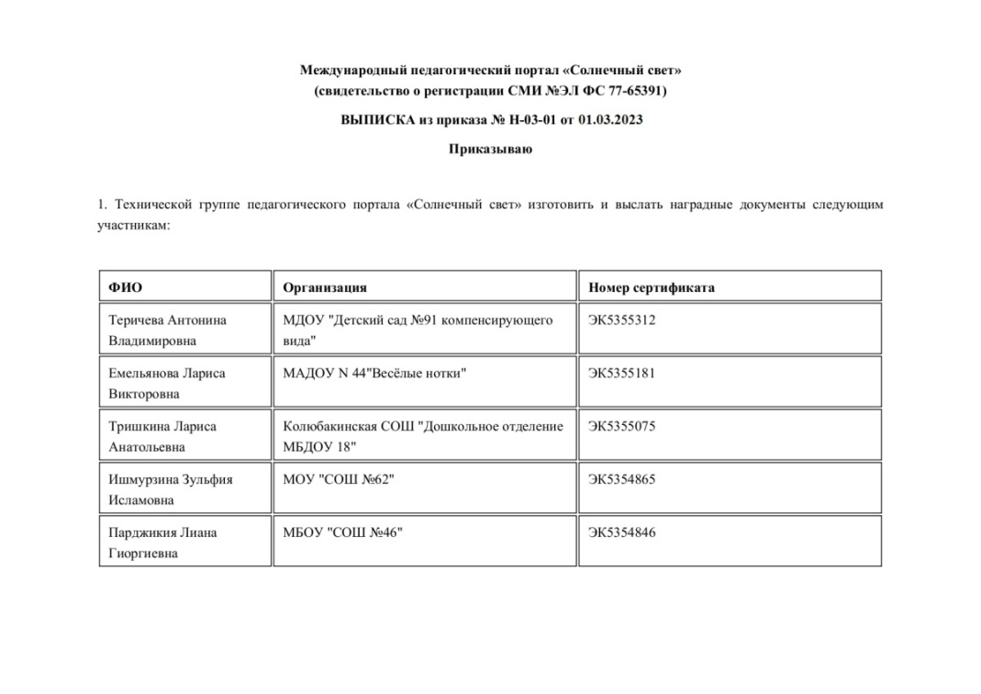
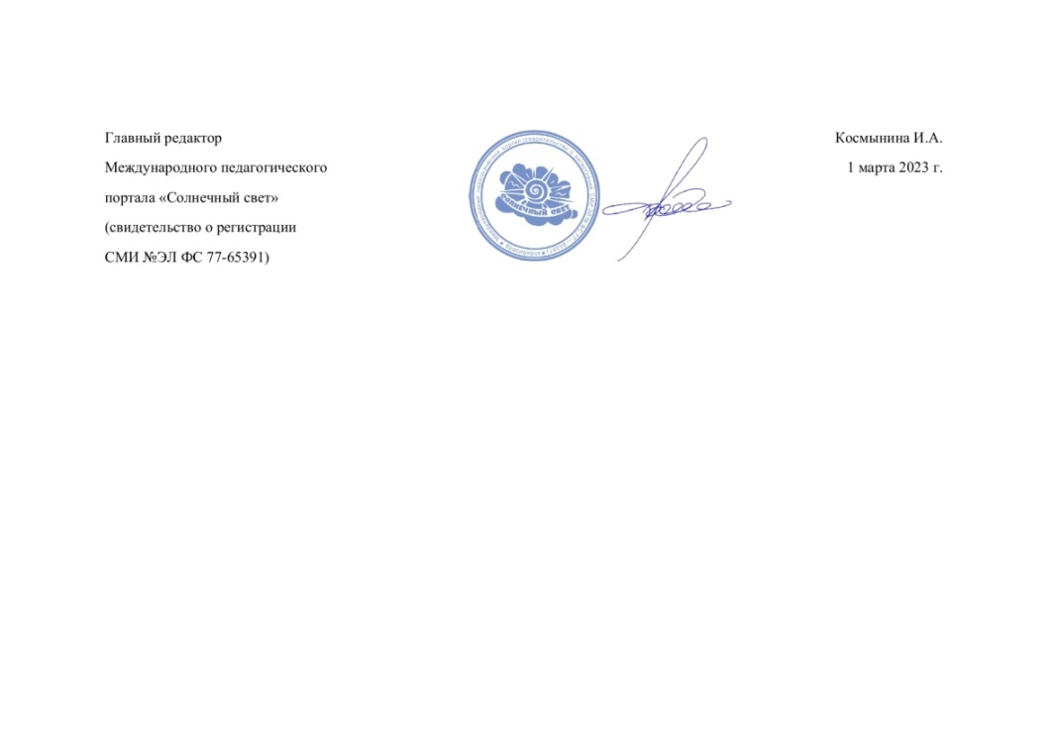

Slide 32
Общественно-педагогическая активность педагога: участие в комиссиях, педагогических сообществах, в жюри конкурсов.

Slide 33
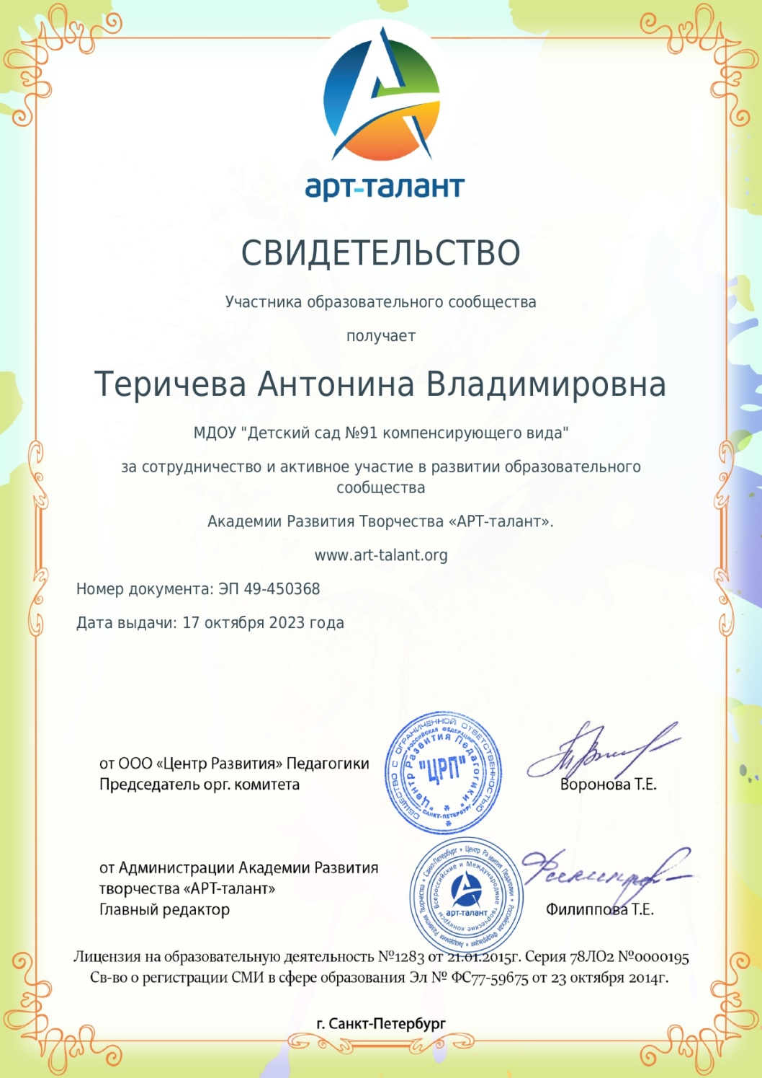

Slide 34
Позитивные результаты работы
с воспитанниками

Slide 35
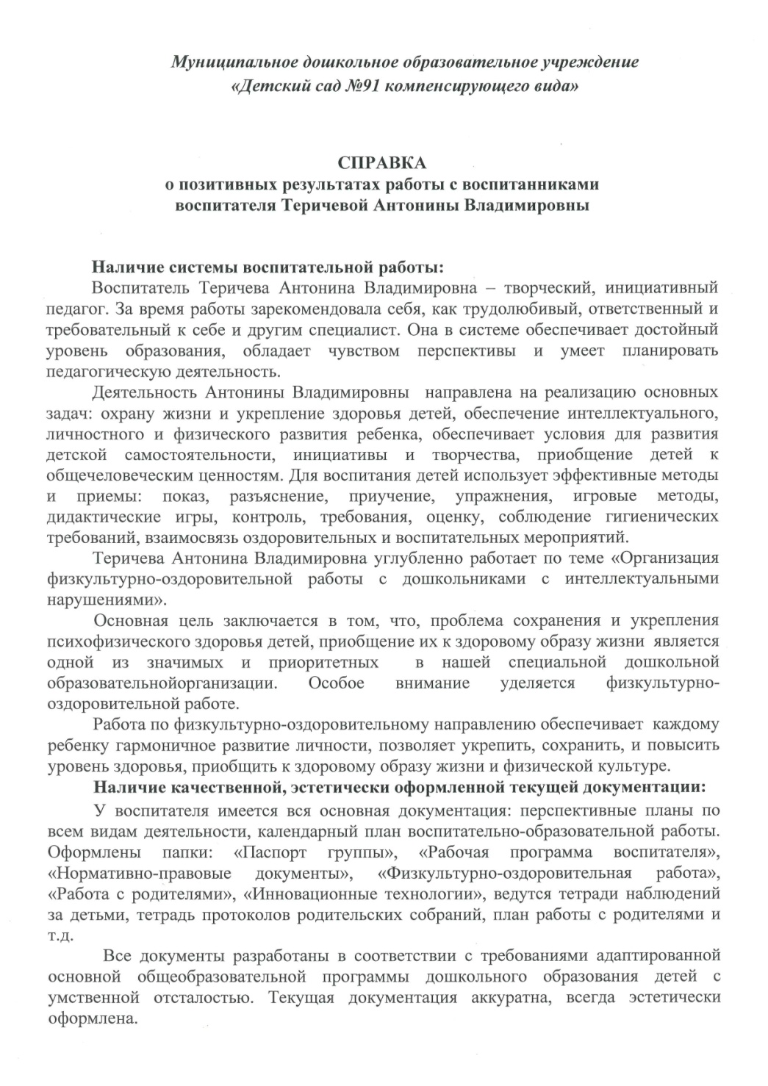
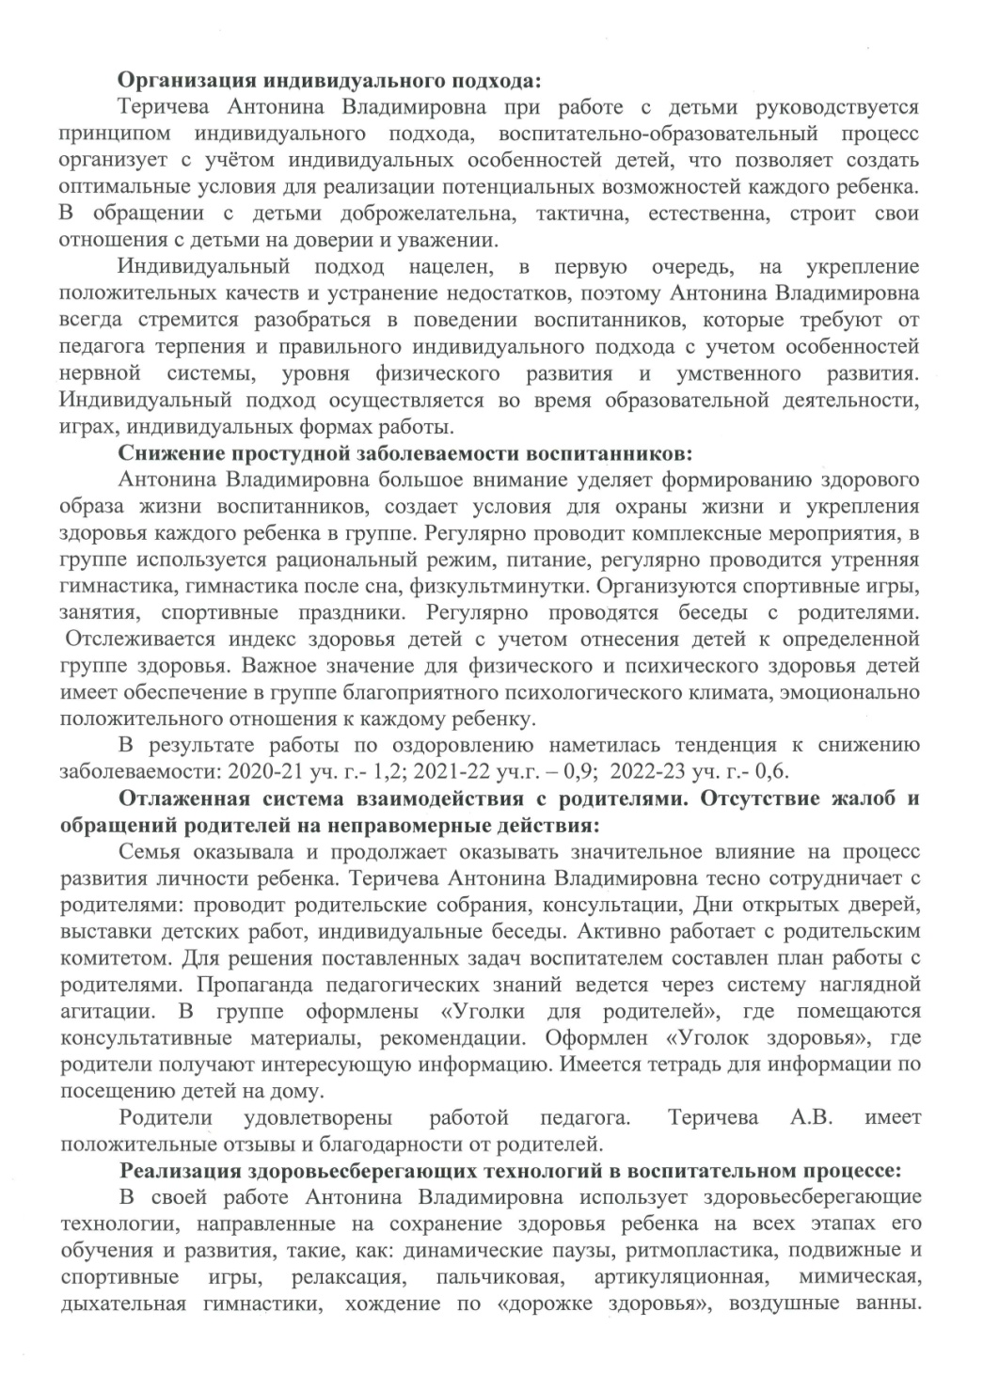

Slide 36
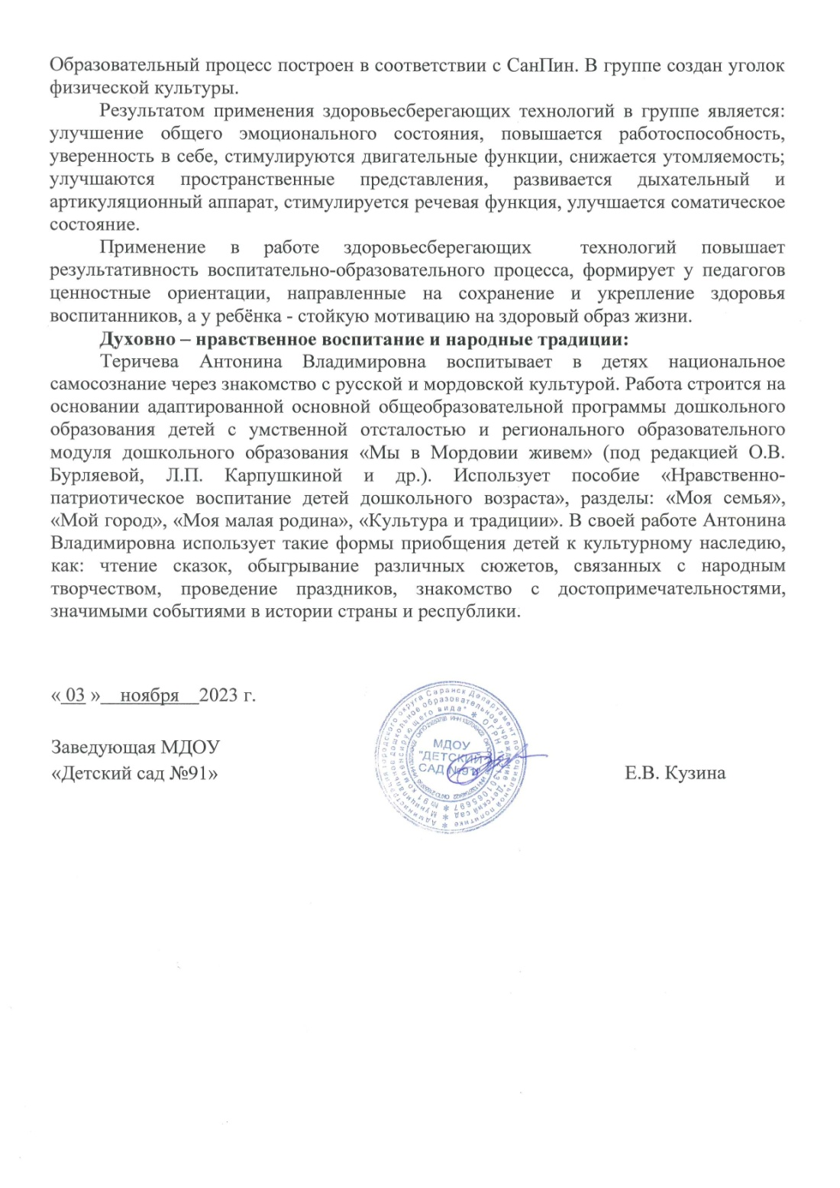

Slide 37
Качество взаимодействия
с родителями

Slide 38
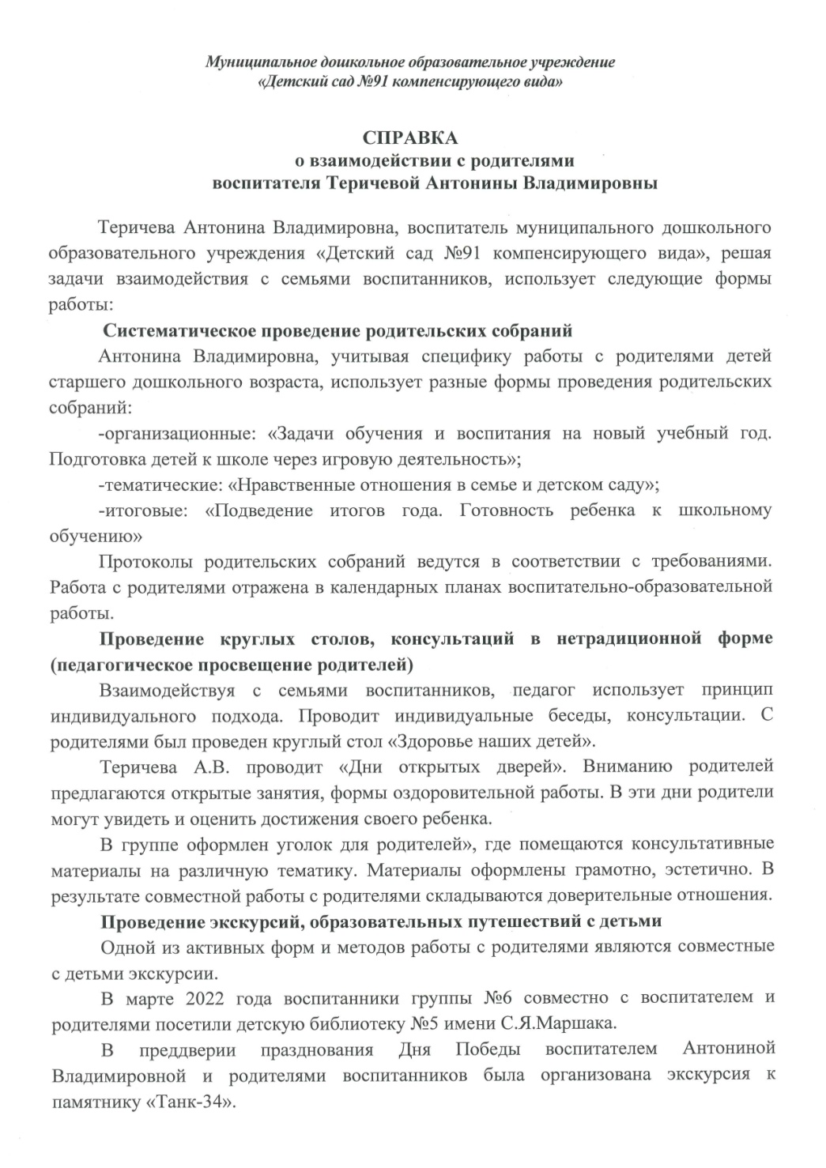
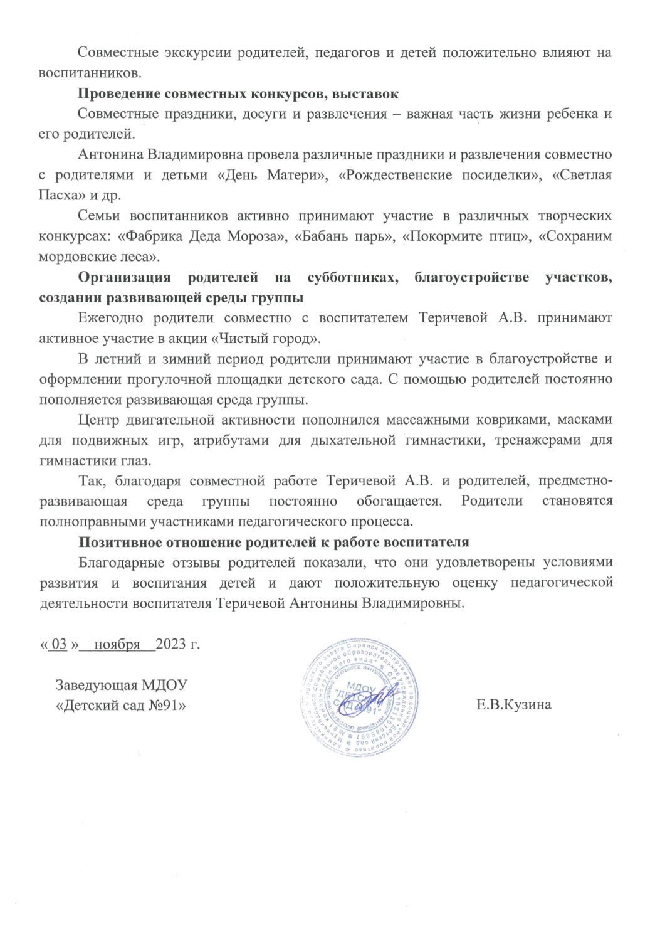

Slide 39
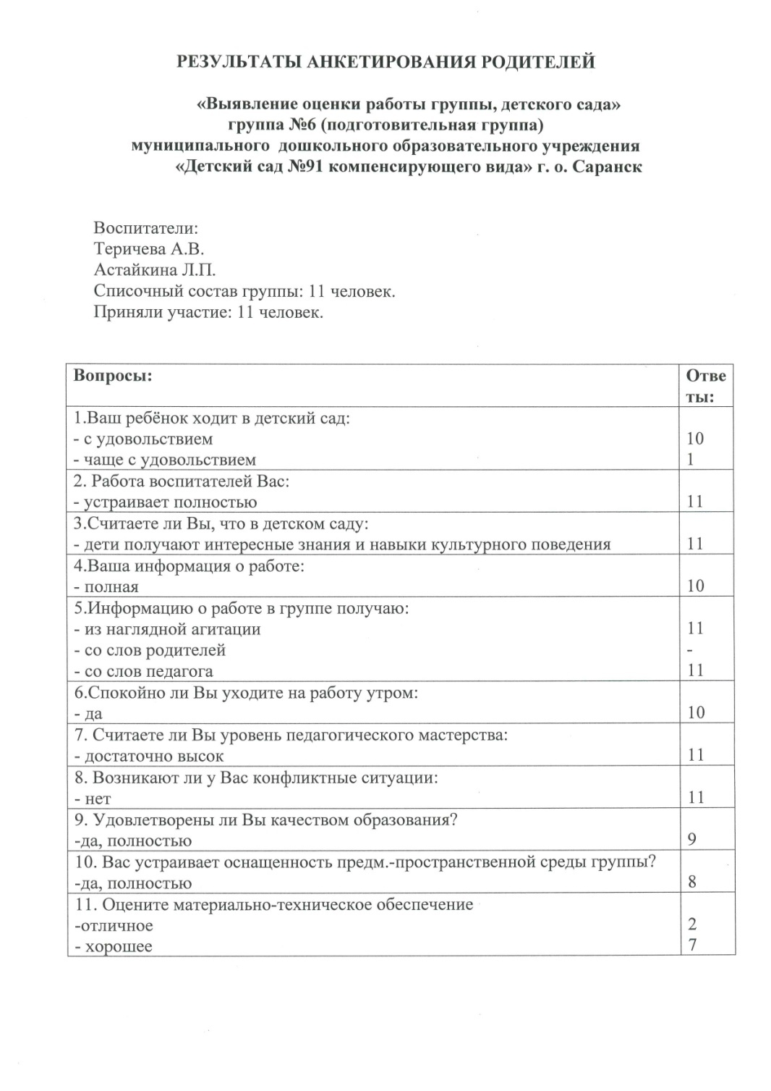
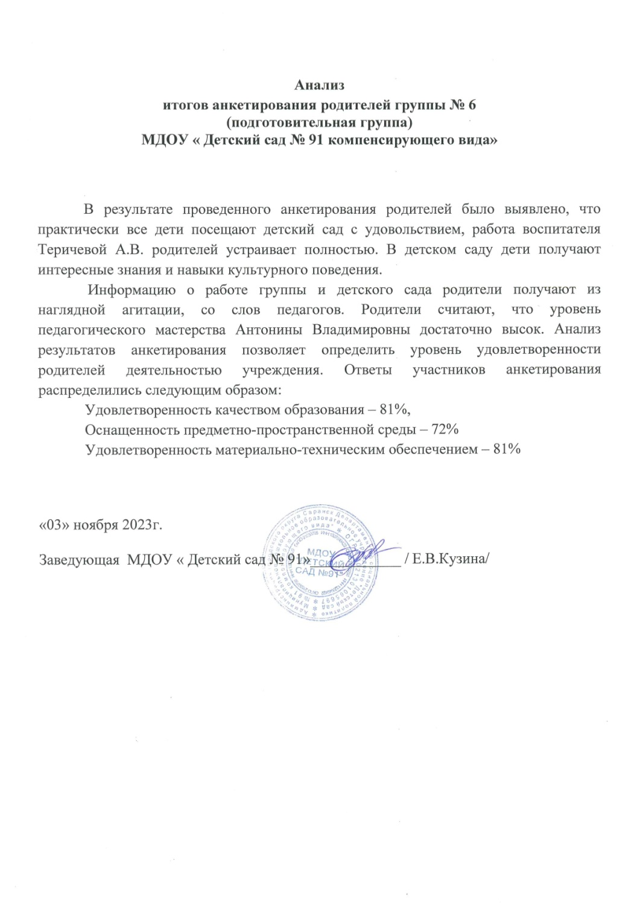

Slide 40
Работа с детьми
из социально-неблагополучных семей

Slide 41
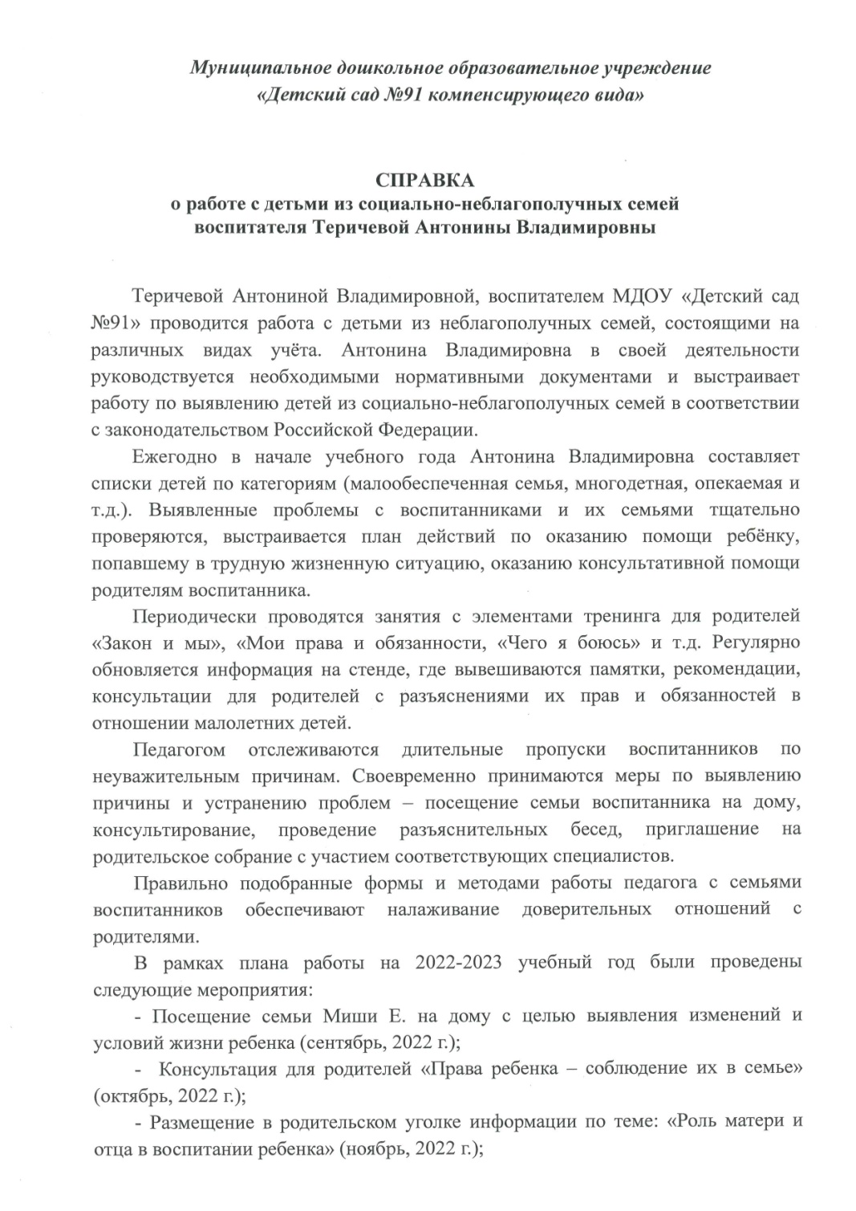
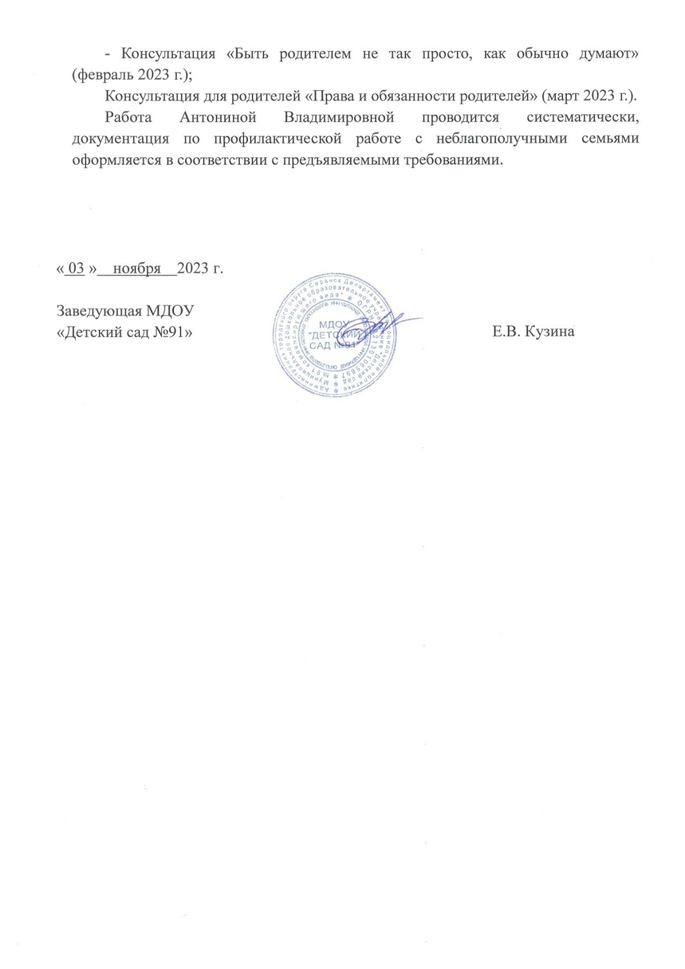

Slide 42
Участие педагога в профессиональных конкурсах
Конкурс на портале сети Интернет – 2
Муниципальный уровень – 1
Республиканский уровень – 1

Slide 43
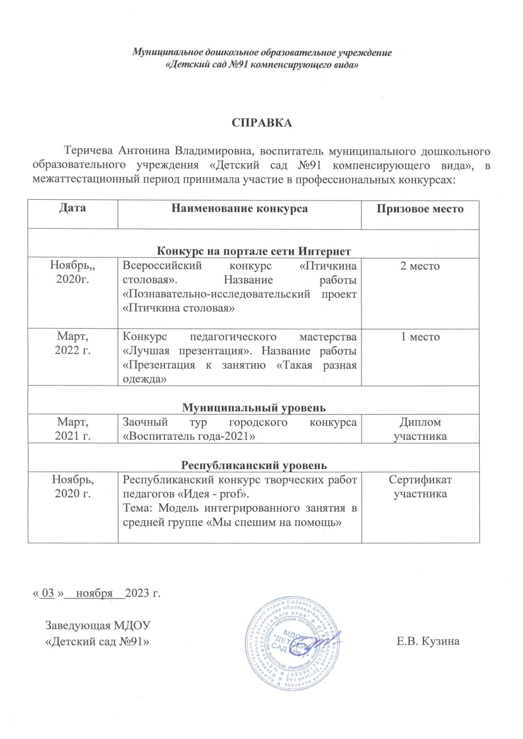

Slide 44
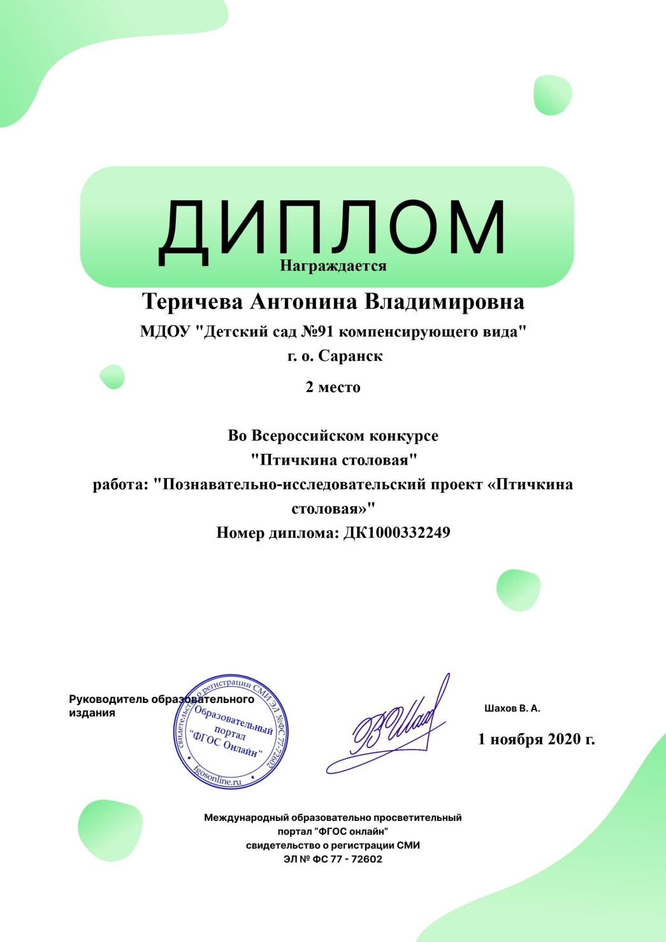

Slide 45
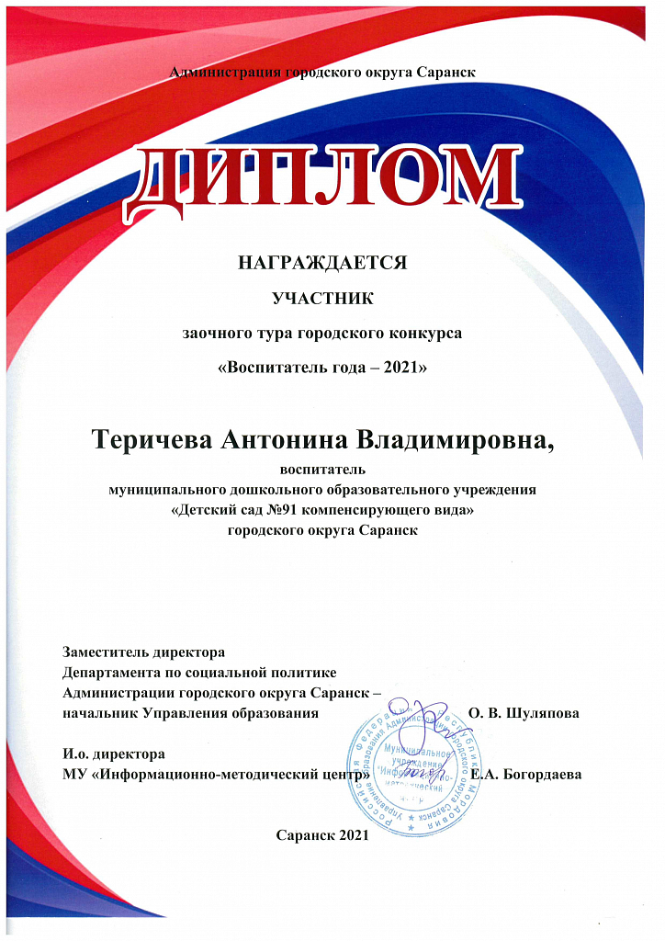

Slide 46
Награды и поощрения

Slide 47
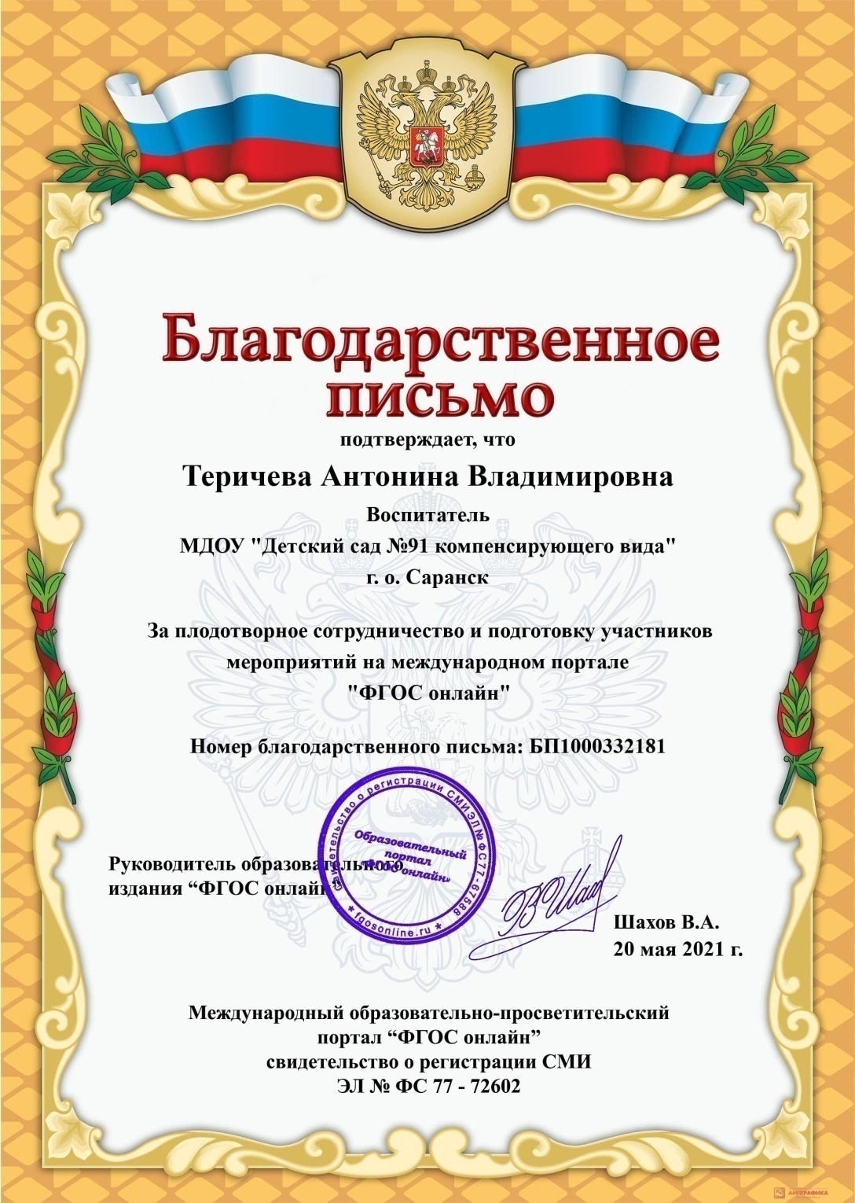

Slide 48
